Slide 1
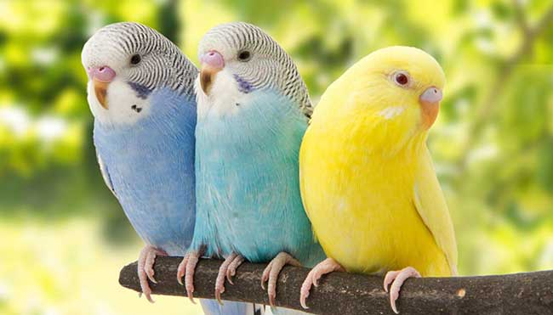
মাল্টিমিডিয়া শ্রেণিতে স্বাগতম

Slide 2
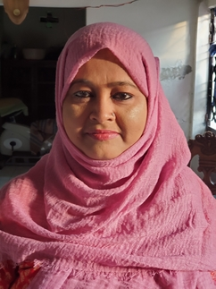
শাহনাজ আক্তার(এম.এ,এম.এড)
সিনিয়র শিক্ষক(বাংলা)
কোনাবাড়ী এম.এ কুদ্দুছ উচ্চ বিদ্যালয়
গাজীপুর সদর,গাজীপুর৷
ইমেইল-shahnazakternomi@gmail.com
মোবাইল-01717871696
চারুপাঠ
বিষয়-কবিতা
শ্রেণি-ষষ্ঠ
মোট শিক্ষার্থী-৪০ জন
সময়-৪৫ মিনিট৷

Slide 3
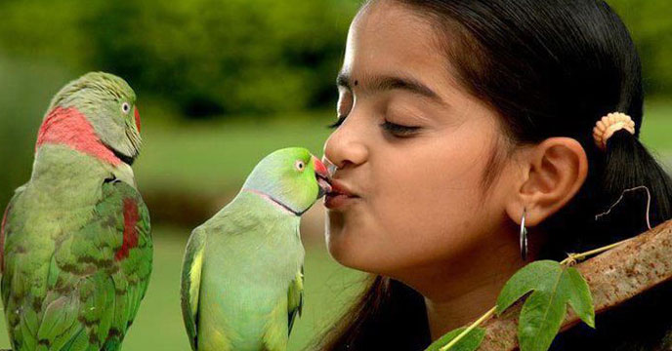
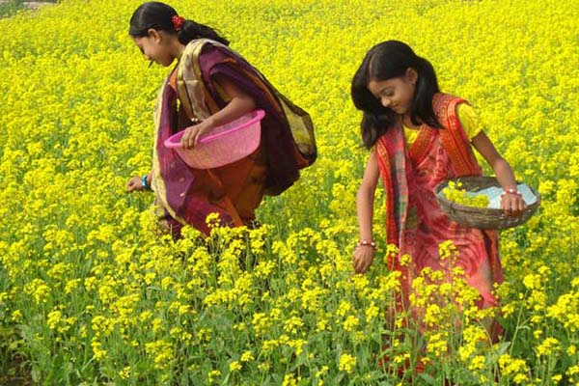
নিচের চিত্রগুলো দেখো এবং বলো
বলতো এরা কোথায় আছে ?হ্যাঁ

Slide 4
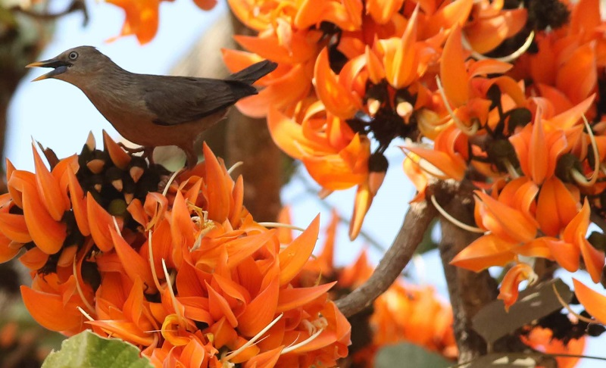
আমাদের আজকের পাঠ
কবি আল মাহমুদের লেখা
পাখির কাছে ফুলের কাছে

Slide 5
শিখনফল
এই পাঠ শেষে শিক্ষার্থীরা-
১
কবি সম্পর্কে বলতে পারবে৷
২
নতুন শব্দের অর্থ বলতে পারবে৷
৩
প্রমিত উচ্চারণে কবিতাটি আবৃত্তি করতে পারবে৷
৪
শিক্ষার্থীদের মধ্যে প্রকৃতি প্রেম জাগ্রত হবে৷

Slide 6
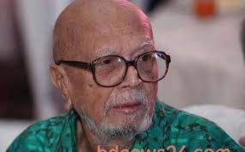
এসো কবি সম্পর্কে জেনে নেই-
জন্ম-১৯৩৬সাল
মৃত্যু-১৫ ফেব্রুয়ারী ২০১৯
জেলা-ব্রাহ্মণবাড়িয়া
পুরস্কার-বাংলা একাডেমি ও একুশেপদক
প্রকাশিত বই-লোক-লোকান্তর,কালের কলস,সোনালী কাবিন,পাখির কাছে ফুলের কাছে ইত্যাদি৷
গ্রাম-মোড়াইল
পেশা-সাংবাদিকতা ও চাকরি
অবসরে যান-১৯৯৫ সালে
সম্পাদক-’গণকণ্ঠ’ও কর্ণফুলী
পরে চাকরি নেন-শিল্পকলা একাডেমিতে

Slide 7
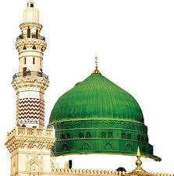
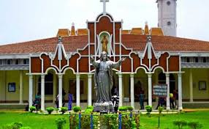
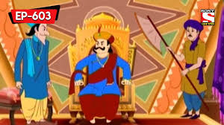
শব্দের অর্থ দেখে নাও-
মিনার
মসজিদের উঁচু স্তম্ভ৷
গির্জে
খ্রিষ্টানদের উপাসনালয়৷
দরবার
রাজসভা

Slide 8
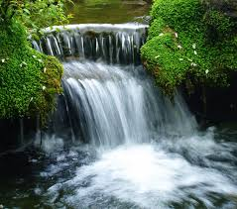
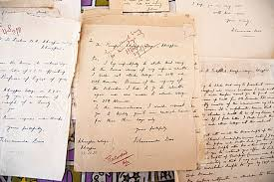
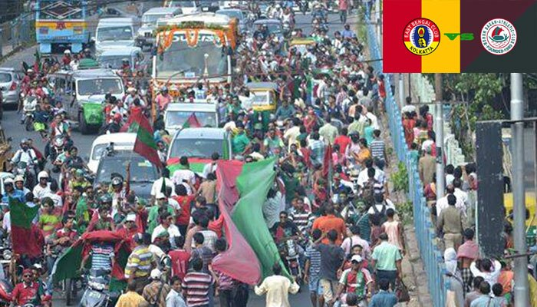
কলকলিয়ে
কলকল ধ্বনি করে৷
পদ্য লেখার ভাঁজ
ভাজ করে রাখা কবিতা লেখার কাগজ৷
কলরব
কোলাহল৷

Slide 9
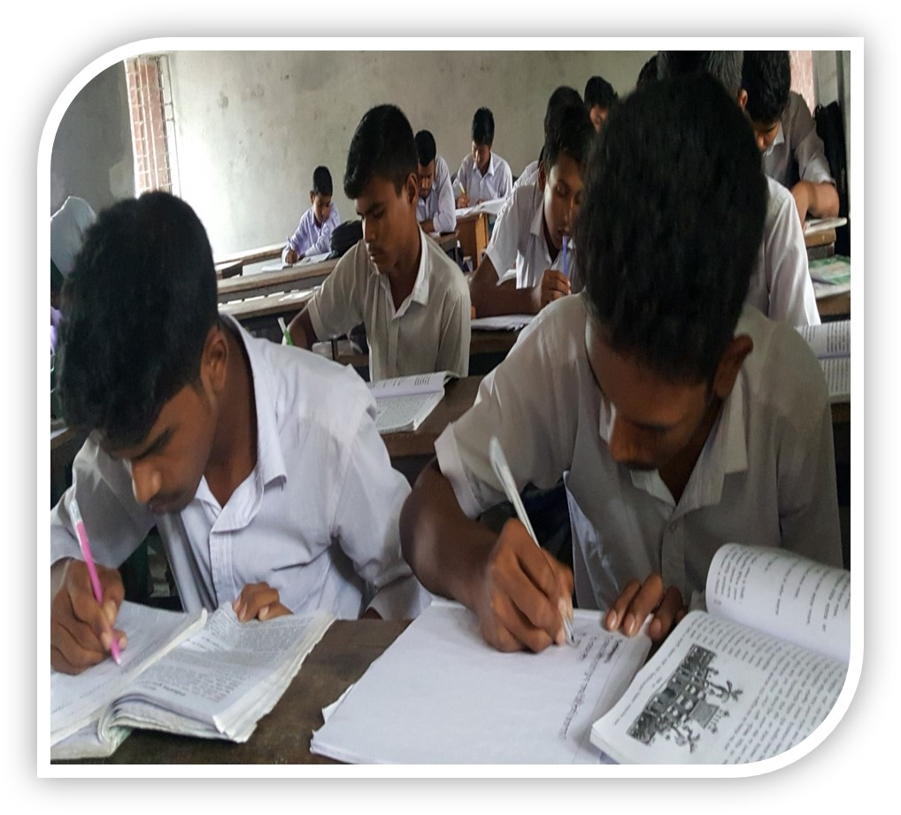
একক কাজ
কবির গ্রামের নাম কি ?
তিনি কত সালে মারা যান ?
মিনার শব্দের অর্থ কি ?
দরবার শব্দের অর্থ কি ?
কবি কি কি পুরস্কারে ভূষিত হন ?

Slide 10
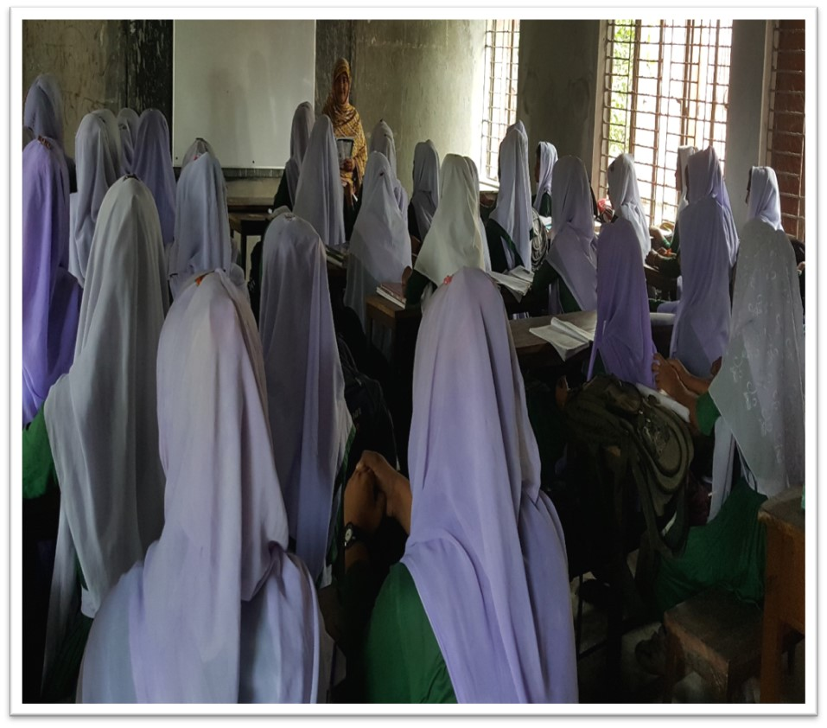
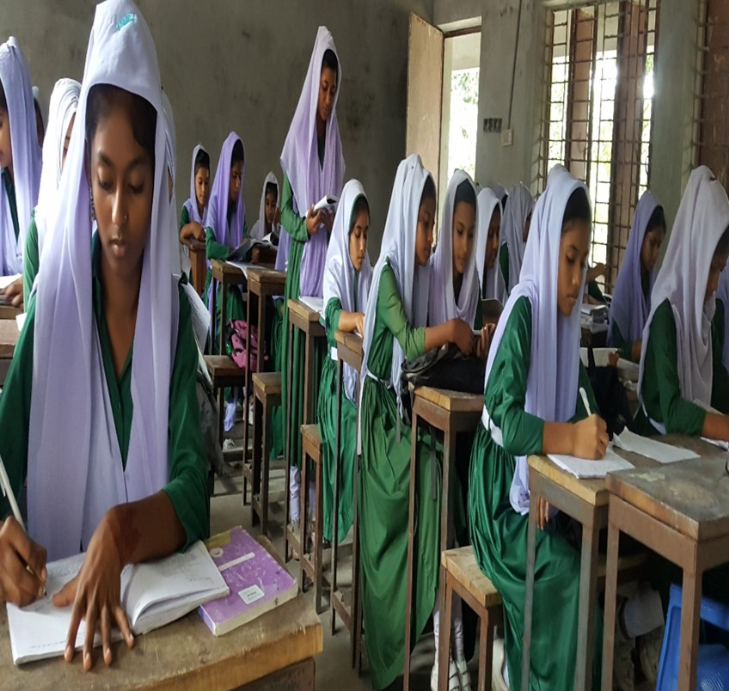
আদর্শ পাঠ
সরবপাঠ

Slide 11
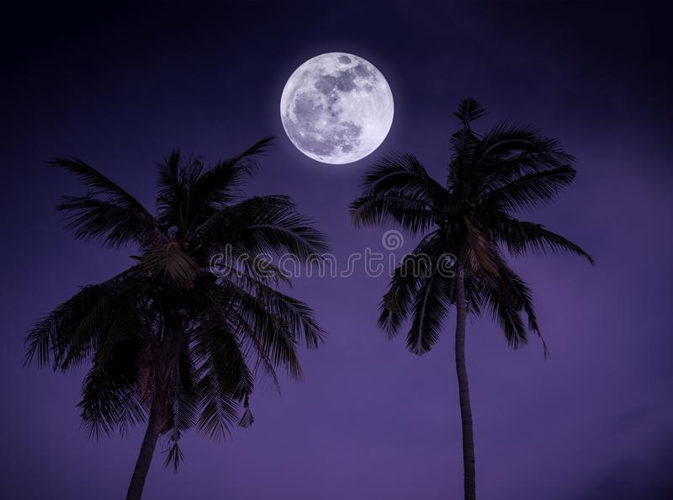
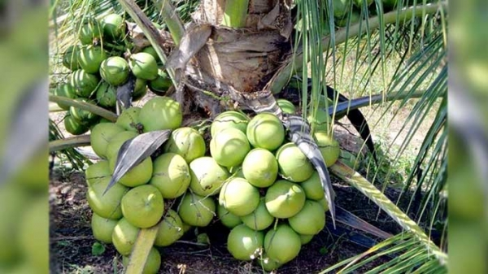
পাঠের সাথে মিলিয়ে নাও-
নারকেলের ঐ লম্বা মাথায় হঠাৎ দেখি কাল
ডাবের মতো চাঁদ উঠেছে ঠান্ডা ও গোলগাল৷

Slide 12
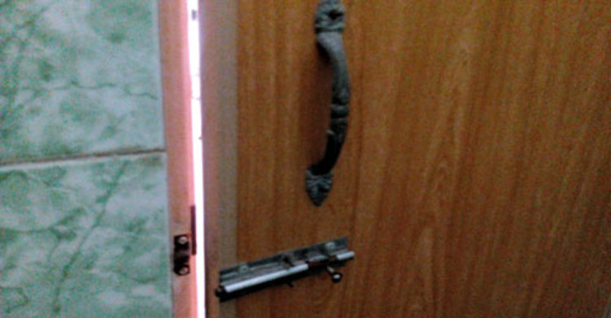
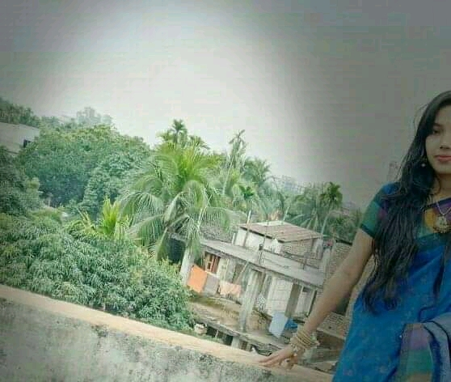
ছিটকিনিটা আস্তে খুলে পেরিয়ে গেলাম ঘর
ঝিমধরা এই মস্ত শহর কাঁপছিলো থরথর৷

Slide 13
মিনারটাকে দেখছি যেন দাঁড়িয়ে আছেন কেউ,
পাথরঘাটার গির্জেটা কি লাল পাথরের ঢেউ ?

Slide 14
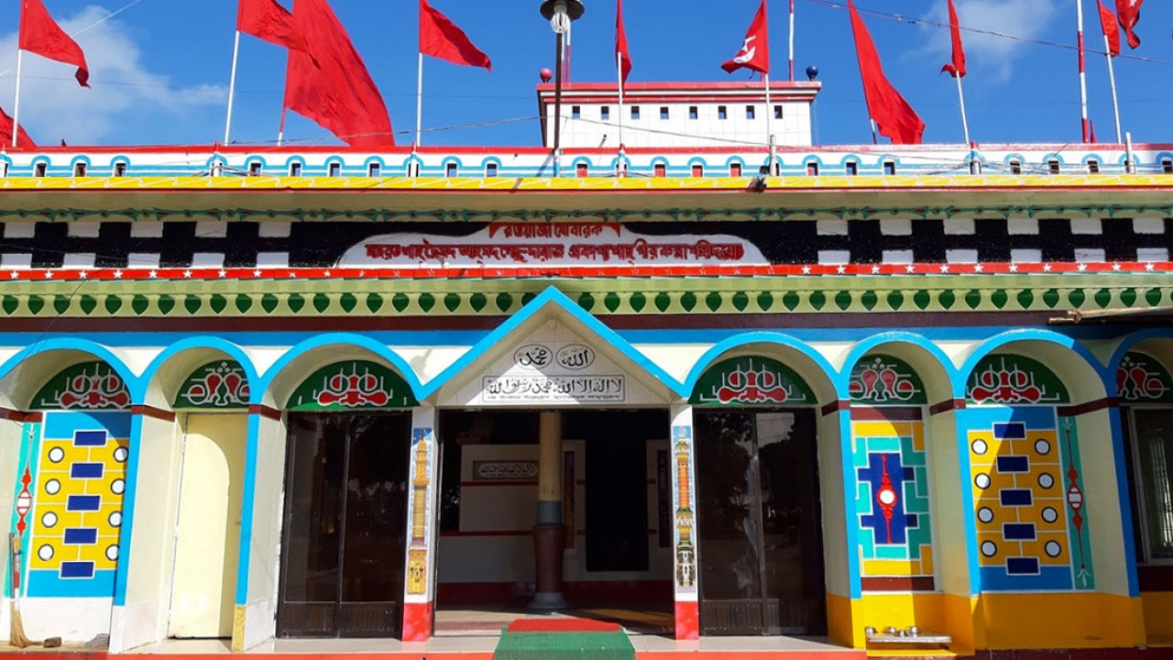
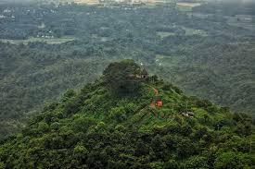
দরগাতলা পার হয়ে যেই মোড় ফিরেছি বাঁয়
কোত্থেকে এক উটকো পাহাড় ডাক দিলো আয় আয়৷

Slide 15
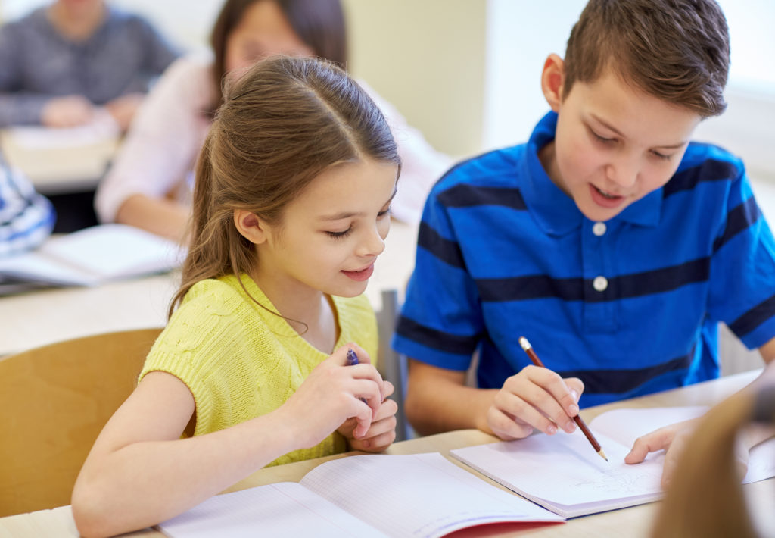
জোড়ায় কাজ
উপরের আট চরণে প্রকৃতির যে পরিচয় পাওয়া যায় তা ব্যাখ্যা কর |

Slide 16
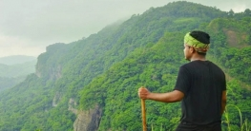
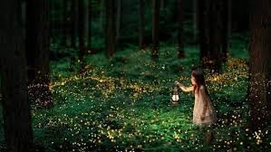
পাহাড়টাকে হাত বুলিয়ে লালদিঘির ঐ পাড়
এগিয়ে দেখি জোনাকিদের বসেছে দরবার৷

Slide 17
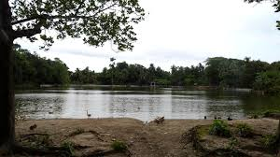
আমায় দেখে কলকলিয়ে দিঘির কালো জল
বললো,এসো,আমরা সবাই না-ঘুমানোর দল-

Slide 18
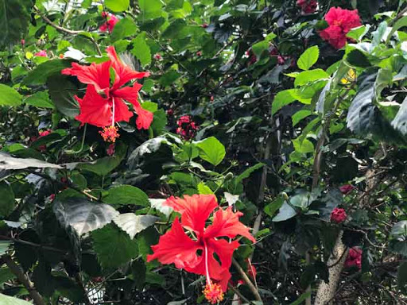
পকেট থেকে খোলো তোমার পদ্য লেখার ভাঁজ
রক্তজবার ঝোঁপের কাছে কাব্য হবে আজ৷

Slide 19
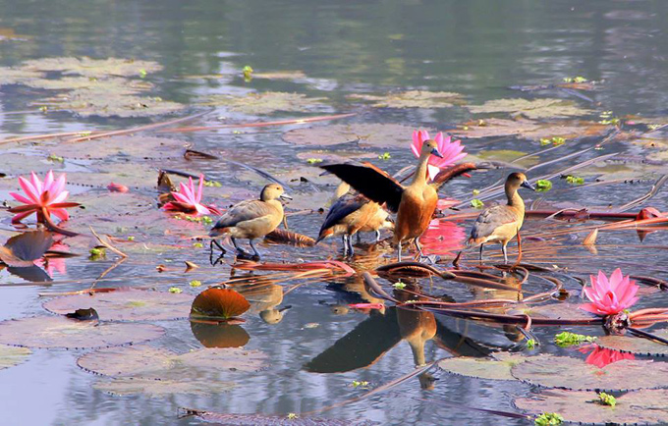
দিঘির কথায় উঠল হেসে ফুল পাখিরা সব
কাব্য হবে,কাব্য হবে-জুড়লো কলরব৷

Slide 20
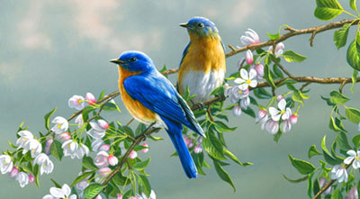
কী আর করি পকেট থেকে খুলে ছড়ার বই
পাখির কাছে, ফুলের কাছে মনের কথা কই৷

Slide 21
মূল্যায়ন
ক্লিক করুন
১৷কবি শিল্পকলা একাডেমির পরিচালক হিসেবে অবসরগ্রহণ করেন কত সালে ?
ক)১৯৯৩ সালে খ)১৯৯৪ সালে
গ)১৯৯৫ সালে ঘ)১৯৯৬ সালে ৷
২৷কাদের দরবার বসেছে ?
ক)রাজামন্ত্রীর খ)পশুপাখির
গ)হাঁসমুরগীর ঘ)জোনাকিদের ৷
৩৷’পাখির কাছে ফুলের কাছে’কবিতা অনুসারে প্রকৃতি মানুষের-
ক)আশীর্বাদ খ)পরমআত্নীয়
গ)সর্বশেষ আশ্রয় ঘ)আনন্দের উৎস ৷

Slide 22
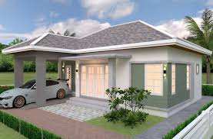
বাড়ির কাজ
তোমার দেখা পাহাড়ের ছবি এঁকে আনবে ৷

Slide 23
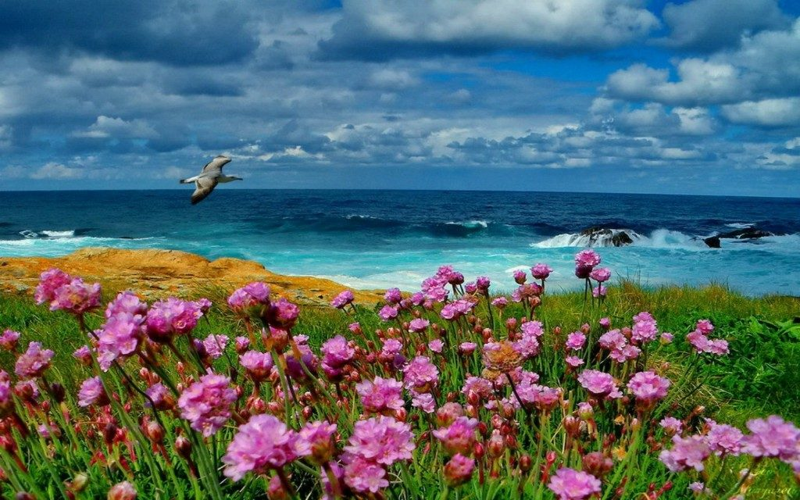
সবাই ভালো থেকো,নিরাপদে থেকো,
আল্লাহ হাফেজ

